Slide 1
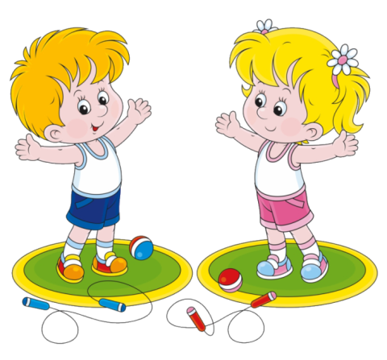

Муниципальное дошкольное образовательное автономное учреждение
«Детский сад № 78 комбинированного вида «Пчелка» г. Орска»
«Виды
утренней гимнастики
в детском саду»
Подготовила воспитатель:
Рыбакова С.К.

Slide 2
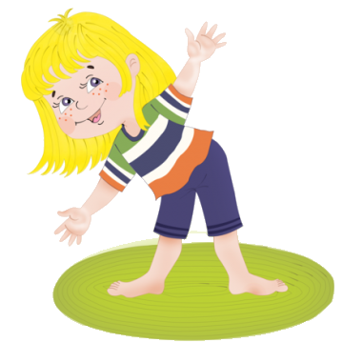

Структура утренней гимнастики:
Вводная часть
Основная часть
Заключительная часть

Slide 3
Примерная продолжительность гимнастики в минутах:
Младшая группа - 5 минут
Средняя группа - 8 минут
Старшая группа - 10 минут
Подготовительная группа - 12 минут

Slide 4

Традиционная с использованием ОРУ;
Игрового характера (2-3 игры с разной степени интенсивности 5-7 упражнений имитационного характера);
Сюжетная утренняя гимнастика;
С использованием полосы препятствий;
С включением оздоровительных пробежек;
С использованием простейших тренажеров и оборудования;
Утренняя гимнастика с музыкально-ритмическими движениям;
С использованием нетрадиционного оборудования.
Виды утренней гимнастики

Slide 5
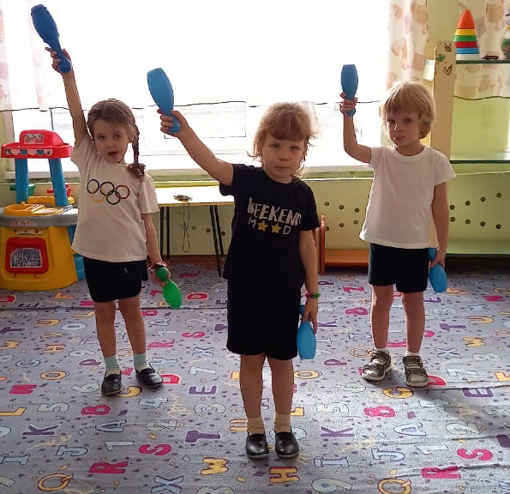
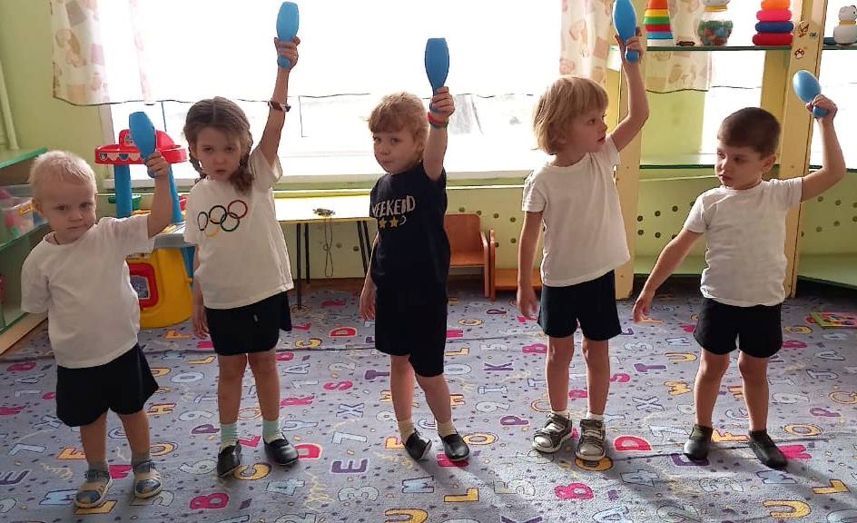
Традиционная с использованием ОРУ
Виды утренней гимнастики

Slide 6

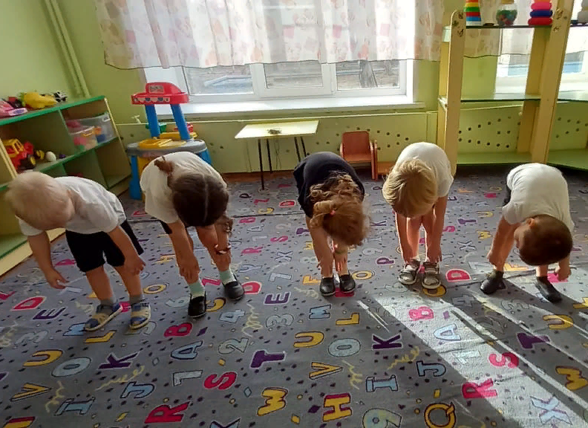
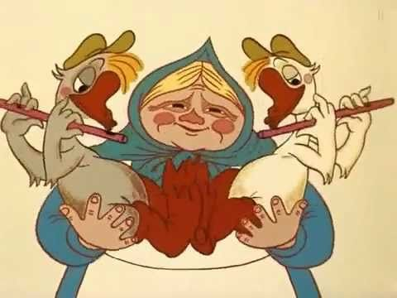
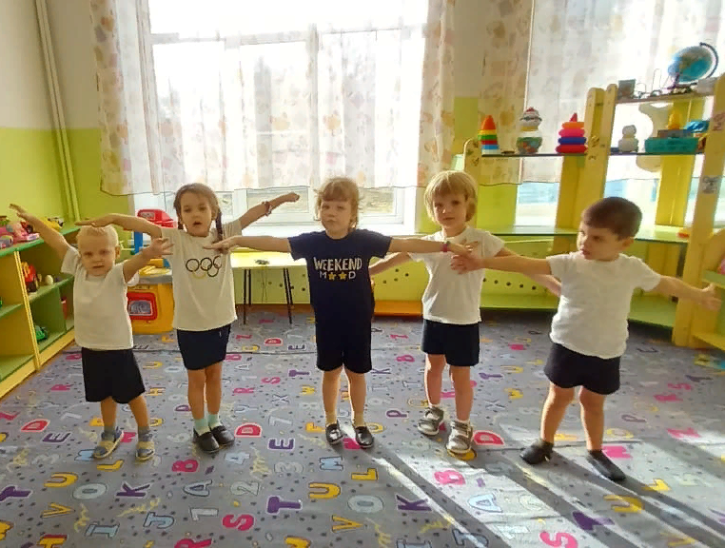
Сюжетная утренняя гимнастика
«Два весёлых гуся»

Slide 7
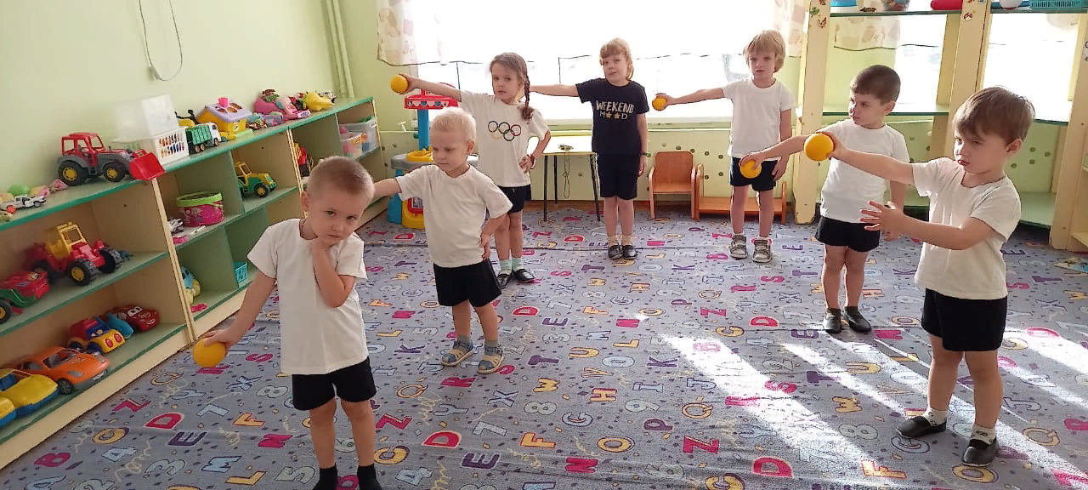
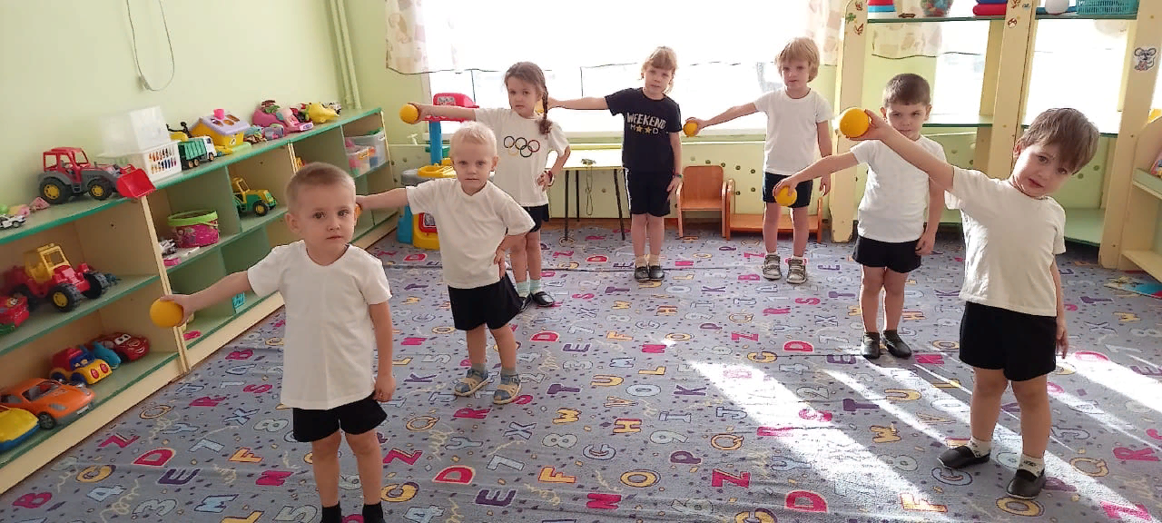
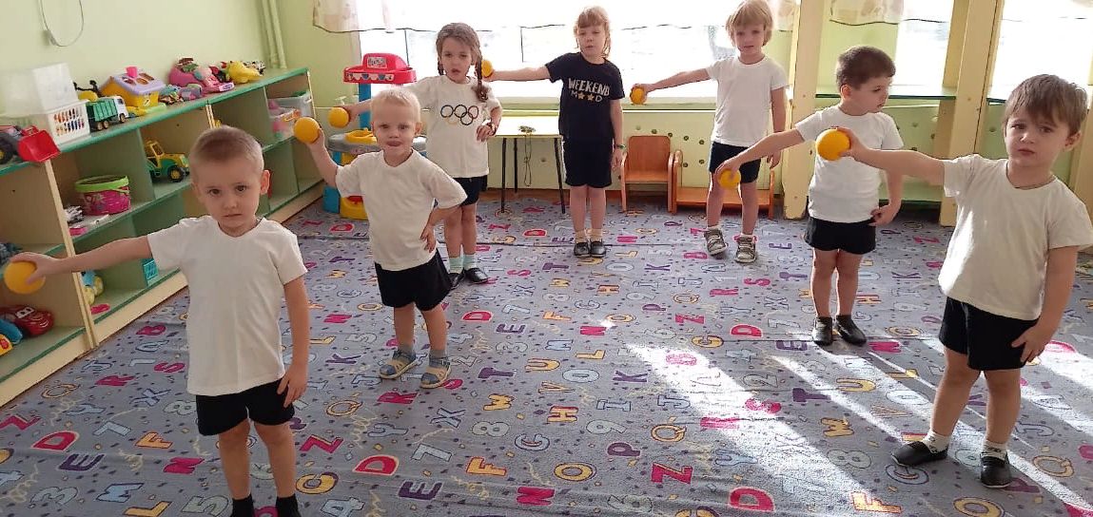
С использованием простейшего оборудования

Slide 8
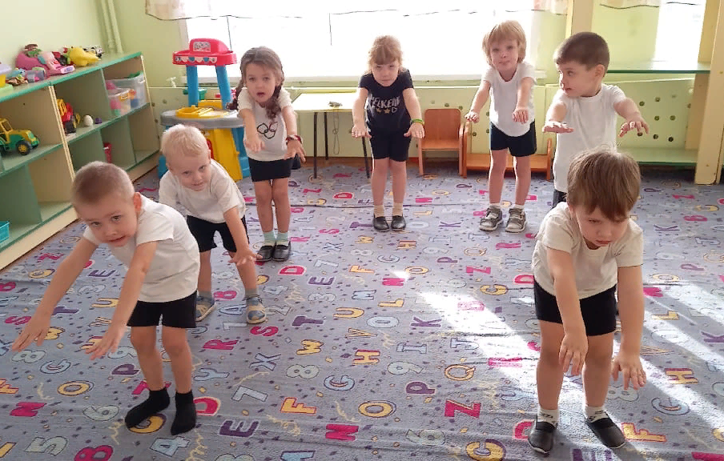
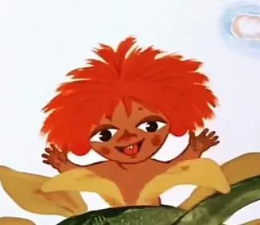
Утренняя гимнастика с музыкально-ритмическими движениям
«Антошка»

Slide 9
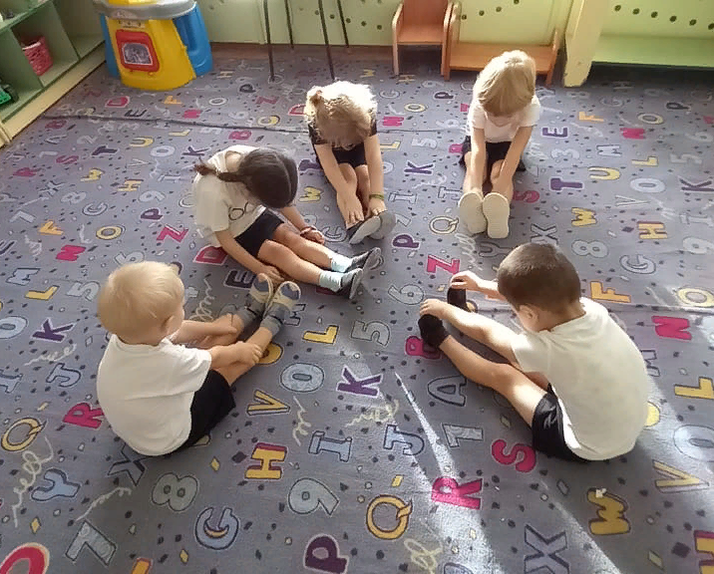
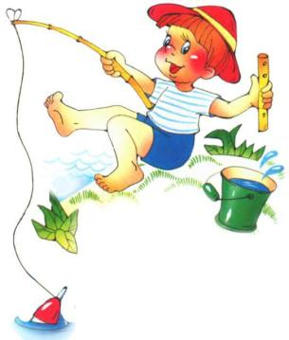
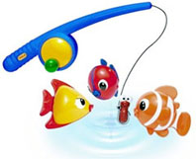
«Рыбачок»

Slide 10
Речёвки к утренней гимнастики
Выше рук, шире плечи,
Раз, два, три – дыши ровней!
От зарядки и закалки
Будешь крепче и сильней.
Вновь я ловок и силён
Я зарядкой заряжён!
Мы зарядку любим очень
Каждый быть здоровым хочет!
Каждый день зарядку делай,
Будешь сильным, будешь смелым!
Здоровье в порядке,
Спасибо зарядке!

Slide 11

Список использованной литературы:
1) Горькова Л.Г., Обухова Л.А. Занятие физической культуры в
ДОУ : Основные виды, Сценарии занятий, 2007г.
2) Ерофеева Т.И. Современные образовательные программы
для дошкольных учреждений//.М, 2009г.
3) Комплексная образовательная программа дошкольного
образования «Детство» / Т.И. Бабаева, А.Г. Гогоберидзе,
О.В. Солнцева и др. — СПб. : ООО Издательство
«Детство - Пресс», 2019.
4) Сулим Е.В. Детский фитнес. Физкультурные занятия для
детей 3-5 лет. Творческий центр Сфера 2014г.
5) Харченко Т. Е. Утренняя гимнастика в детском саду.
Упражнения для детей 3-5 лет. (Мозаика-Синтез), 2007г.

